Slide 1

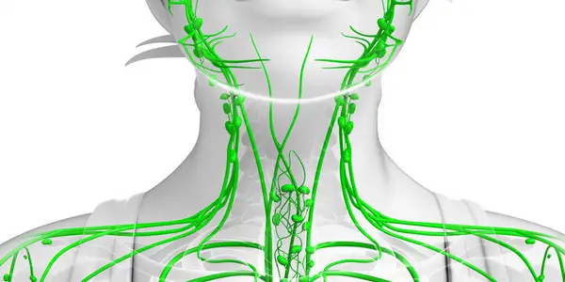

ТЕМА 5.
ВНУТРІШНЄ СЕРЕДОВИЩЕ ОРГАНІЗМУ ЛЮДИНИ
§ 38. Лімфатична та імунна системи
Чому в лімфатичній системі
немає серця або органа,
що його замінює?

Slide 2
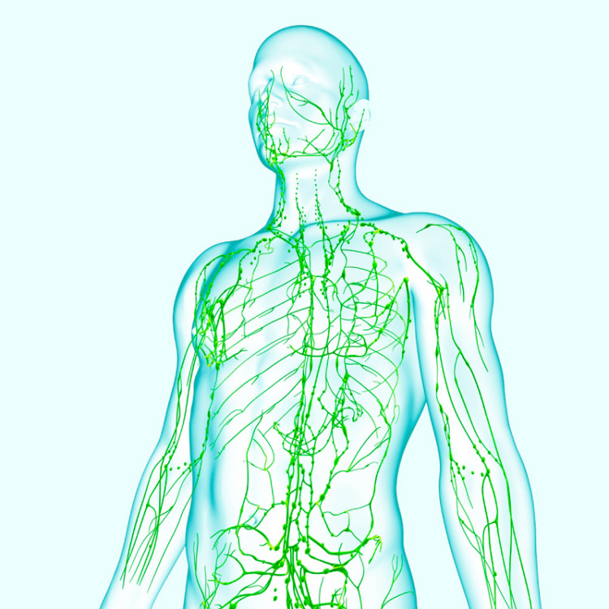
§ 38. Лімфатична та імунна системи
Які будова і функції лімфатичної системи
Лімфа, як і кров, є тканиною внутрішнього середовища. Вона містить рідку міжклітинну речовину та формені елементи. Лімфа рухається лімфатичною системою
ЛІМФА = ПЛАЗМА + ЛЕЙКОЦИТИ
Лімфатична система:
лімфатичні судини
лімфатичні тканини
лімфатичні органи

Slide 3
§ 38. Лімфатична та імунна системи
Які будова і функції лімфатичної системи
Лімфатична система має просторові та функціональні зв’язки з кровоносною
Так забезпечується обмін різними групами лейкоцитів і плазмою між лімфою та кров’ю
Плазма лімфи формується за рахунок тканинної рідини, яка шляхом дифузії проникає крізь стінки лімфатичних капілярів у їхню порожнину
Лімфатична система незамкнена
Лімфатична система виконує транспортну функцію

Slide 4
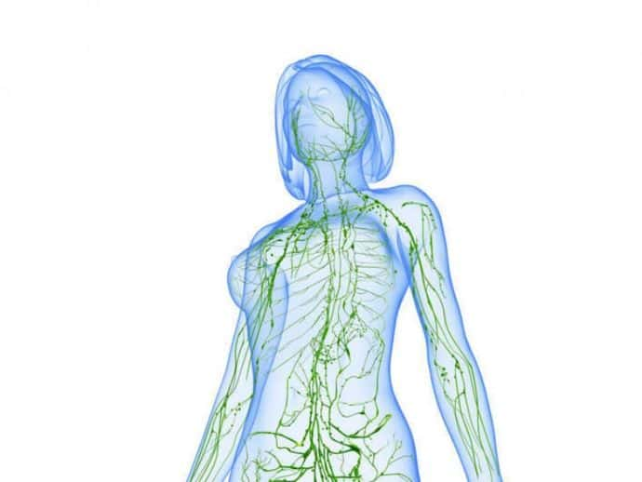
§ 38. Лімфатична та імунна системи
Які будова і функції лімфатичної системи
Лімфатичні капіляри
Лімфатичні капіляри – найдрібніші судини лімфатичної системи, розташовані майже в усіх органах
Стінки капілярів складаються з одного шару клітин, які, нещільно прилягаючи одна до одної, утворюють пори
Через пори тканинна рідина з молекулами великих розмірів (білків, ліпідів тощо) легко проникає всередину лімфатичних капілярів
Лімфатичні капіляри на одному кінці сліпо замкнені, іншим – відкриваються в лімфатичні судини

Slide 5
§ 38. Лімфатична та імунна системи
Які будова і функції лімфатичної системи
Лімфатичні судини побудовані так само, як кровоносні вени, зокрема, вони мають клапани, що перешкоджають зворотному руху лімфи. По ходу великих лімфатичних судин розташовані лімфатичні вузли – кулясті утвори достатньо складної будови
Лімфатичні вузли формуються в ділянках, де зростається кілька лімфатичних судин
Лімфатичні
вузли
Лімфатичні вузли оточені сполучнотканинною оболонкою
Діаметр лімфатичного вузла від 2 до 33 мм
У лімфатичних вузлах розмножуються лімфоцити
У людини налічують близько 600– 700 лімфатичних вузлів
Лімфатичні вузли захищають організм від збудників інфекційних захворювань

Slide 6
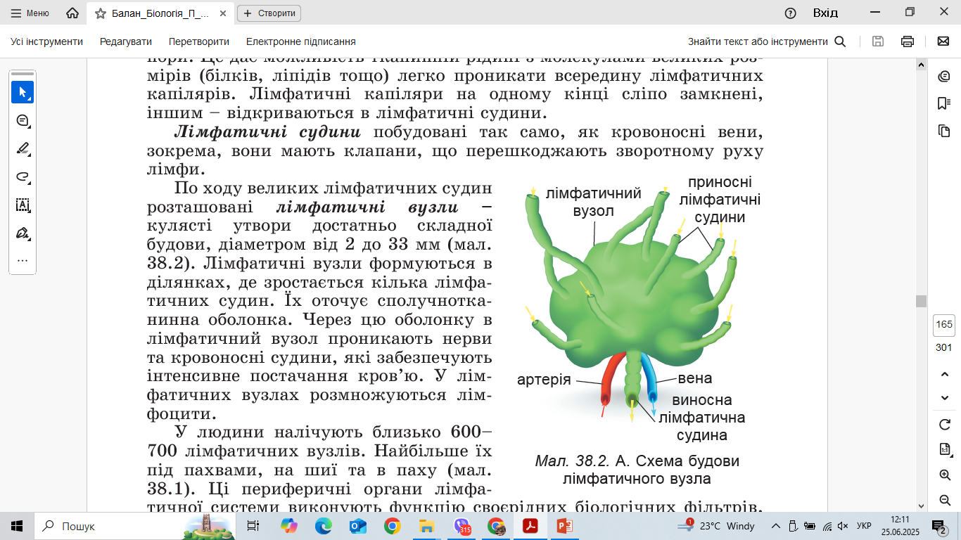
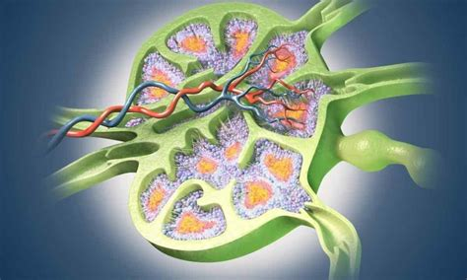
§ 38. Лімфатична та імунна системи
Які будова і функції лімфатичної системи
Лімфатичний вузол

Slide 7


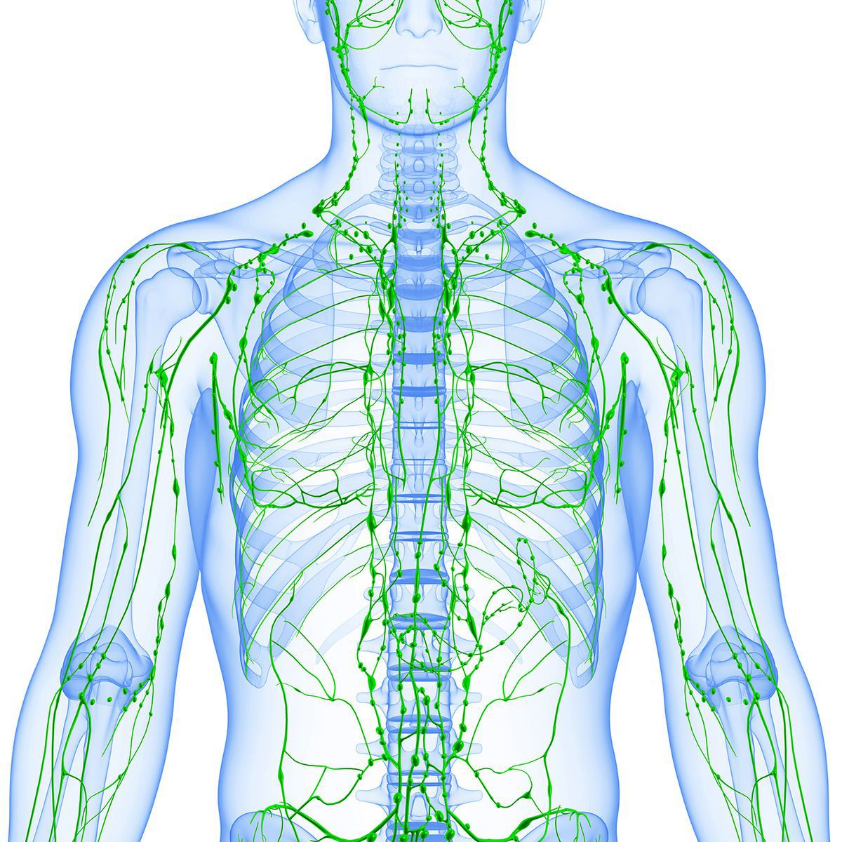
§ 38. Лімфатична та імунна системи
Які будова і функції лімфатичної системи
До складу лімфатичної системи входять:
лімфатичні капіляри;
лімфатичні судини;
лімфатичні стовбури та протоки;
лімфоїдні органи
ЦІКАВО ЗНАТИ
З віком кількість лімфатичних вузлів поступово зменшується: у людей похилого віку (60–75 років) їх у 1,5–2 рази менше, ніж у юнаків (віком від 17 до 21 року). Кількість лімфатичних вузлів зменшується як через їхню атрофію, так і внаслідок зростання між собою

Slide 8

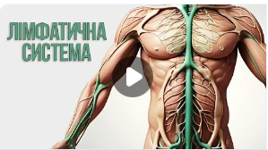
§ 38. Лімфатична та імунна системи
Які будова і функції лімфатичної системи
центральні: тимус (вилочкова залоза) і червоний кістковий мозок
Лімфоїдні органи
периферичні: лімфатичні вузли, селезінка, мигдалики
Перегляньте відео та дізнайтеся більше про лімфатичну систему

Slide 9
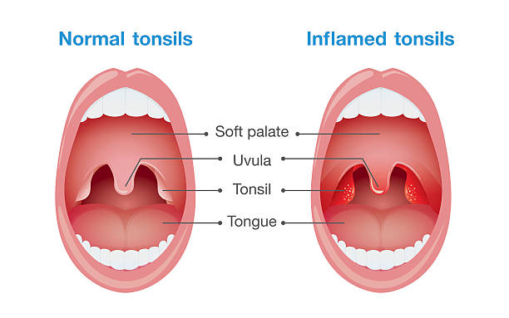

§ 38. Лімфатична та імунна системи
Які будова і функції лімфатичної системи
Мигдалики або гланди – скупчення лімфоїдної тканини в ділянці носоглотки та ротової порожнини
Зіставте назви підписаних елементів на малюнку з відповідним зображенням у підручнику. З’ясуйте походження цих термінів

Slide 10
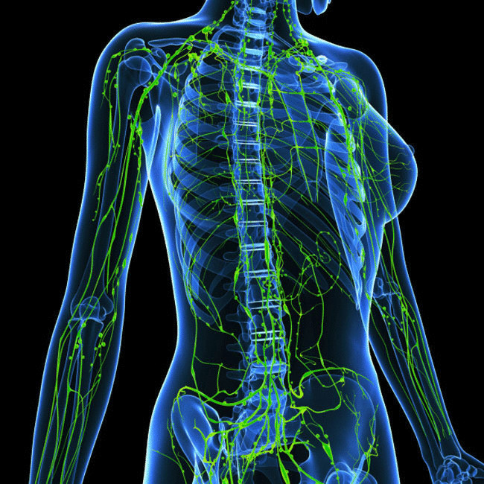
§ 38. Лімфатична та імунна системи
Як рухається лімфа
Лімфа рухається завдяки стисканню лімфатичних судин під час скорочення їхніх стінок та скорочення скелетних м’язів.
За добу в кров повертається близько 1–3 л лімфи
Лімфа тече лімфатичними судинами повільно (бо в них малий тиск) лише в одному напрямку – від тканин до серця

Slide 11
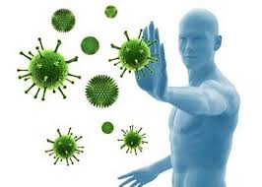
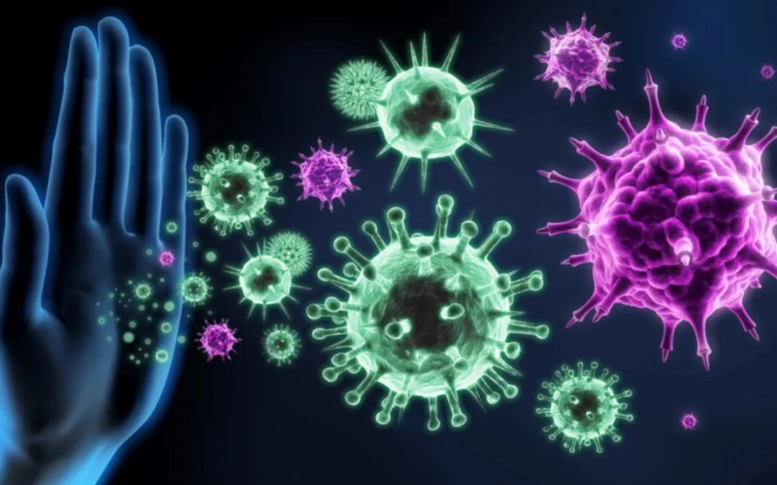
§ 38. Лімфатична та імунна системи
Яка будова та функції імунної системи
Імунна система – це система органів, тканин і клітин, які захищають організм людини від чужорідних для нього організмів і сполук

Slide 12
§ 38. Лімфатична та імунна системи
Яка будова та функції імунної системи
Виділяють центральну та периферичну частини імунної системи
Центральна частина: червоний кістковий мозок і тимус
Периферична частина: селезінка, апендикс, мигдалики та лімфатичні вузли.
Імунітет – захисту організму від чужорідних сполук, збудників різноманітних захворювань, а також стійкості до різних захворювань

Slide 13
§ 38. Лімфатична та імунна системи
  УЗАГАЛЬНЕННЯ
До лімфатичної системи входить близько 600–700 лімфатичних вузлів, мигдалики, лімфатичні судини та лімфатичні капіляри
Імунна система включає центральні (червоний кістковий мозок і тимус (вилочкова залоза)) та периферичні (селезінка, апендикс, мигдалики та лімфатичні вузли) органи
Разом імунна та лімфатична системи забезпечують взаємодію між різними складниками внутрішнього середовища організму

Slide 14

§ 38. Лімфатична та імунна системи
УЗАГАЛЬНЕННЯ
Поміркуйте
1. У якому напрямку рухається лімфа в організмі людини?
2. Чому лімфатичні капіляри сліпо замкнені?
3. Чому так багато лімфатичних вузлів в організмі людини?
4. Чому тимус і червоний кістковий мозок вважають центральними органами імунної системи?

Slide 15
§ 38. Лімфатична та імунна системи
УЗАГАЛЬНЕННЯ
Вставте пропущені слова у реченнях
Лімфа рухається _______________ ____________. До складу лімфатичної системи входять __________, якими рухається лімфа, а також лімфатичні органи.
Мигдалики, або ____________ – це скупчення лімфоїдної тканини в ділянці носоглотки та ротової порожнини.
Головною функцією імунної системи є забезпечення _______________.
Імунітет – це ___________ організму від чужорідних сполук та ______________ різноманітних захворювань.

Slide 16
§ 38. Лімфатична та імунна системи
УЗАГАЛЬНЕННЯ
Вставте пропущені слова у реченнях
Лімфа рухається лімфатичною системою. До складу лімфатичної системи входять шляхи, якими рухається лімфа, а також лімфатичні органи.
Мигдалики, або гланди – це скупчення лімфоїдної тканини в ділянці носоглотки та ротової порожнини.
Головною функцією імунної системи є забезпечення імунітету.
Імунітет – це захист організму від чужорідних сполук та збудників різноманітних захворювань.

Slide 17

§ 38. Лімфатична та імунна системи
Опрацюйте параграф 38, вивчіть основні терміни

Slide 18

§ 38. Лімфатична та імунна системи
ВИКОРИСТАНІ ДЖЕРЕЛА
Записник - наука, творчість і навчання українською. Лімфатична система: Що це таке і як вона працює?, 2024. YouTube. URL: https://www.youtube.com/watch?v=vDue4Po-uyo

